Slide 1
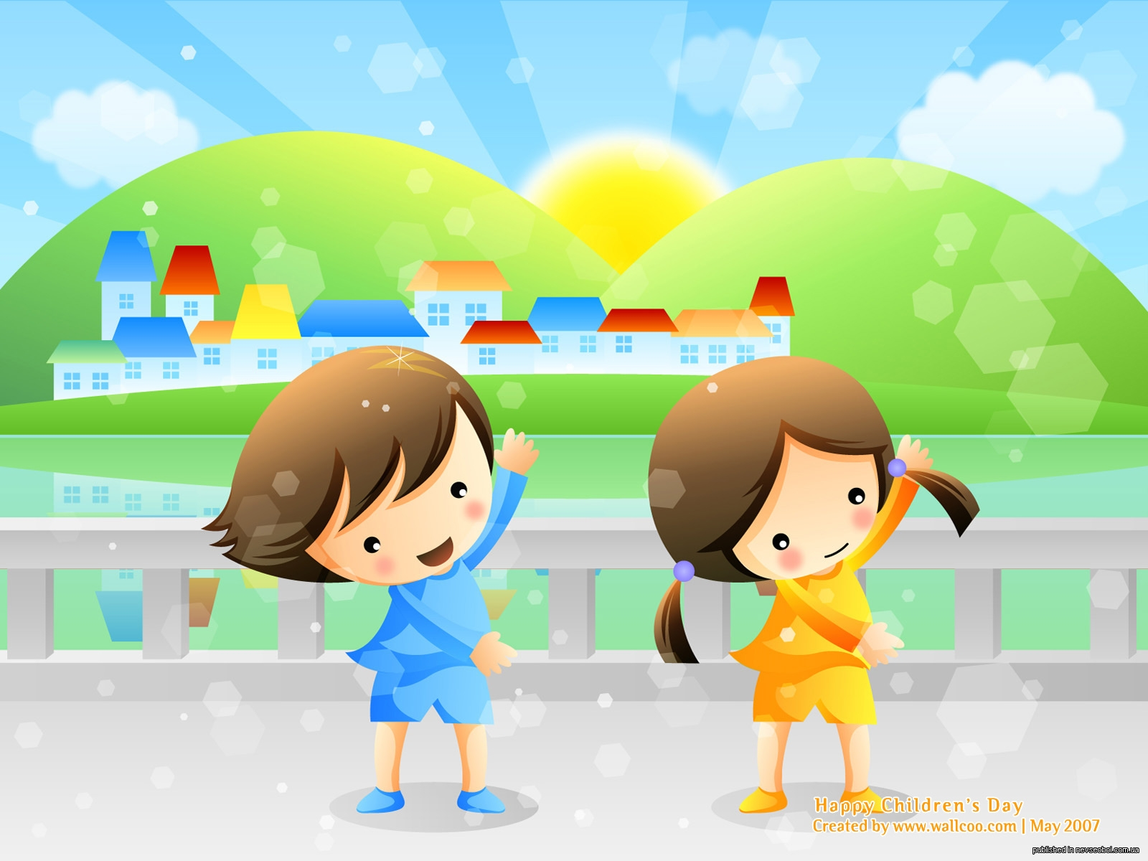
тема: «Развитие двигательных возможностей детей, как эффективное средство речевого развития дошкольников»
Подготовила: учитель-логопед
МБДОУ Д/с №77 «Сказка»
Кулагина Нина Степановна

Slide 2
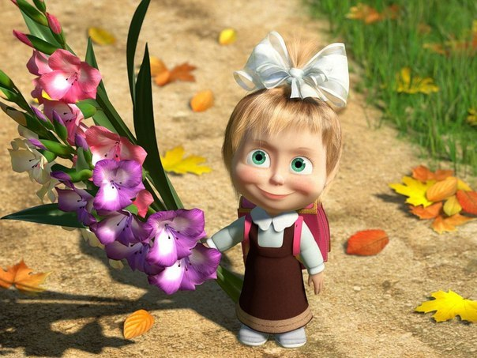
Любая мысль заканчивается движением. И.П. Павлов
Все более воспитание и обучение строится с позиции индивидуального психофизиологического подхода. Учет возрастных этапов развития головного мозга, развитие психофизиологических особенностей когнитивной сферы детей, позволяет избежать проблем
при подготовке к школьному
обучению.

Slide 3
Термин «здоровьесберегающие технологии обучения» прочно вошел в современное обучение в школе и в воспитание детей в детском саду.
Даже в детском саду сегодня процент практически здоровых детей составляет мизерную цифру. К сожалению, многие дети имеют хронические заболевания, те или иные особенности развития, детей с речевыми нарушениями с каждым годом становится больше.
К голосам врачей, физиологов, психологов, психофизиологов стали внимательно прислушиваться.

Slide 4
Острая проблема более эффективной коррекционно-логопедической помощи детям с РН подталкивает специалистов к поиску научно обоснованных путей решения.
важный фактор – двигательный
Двигательные возможности детей включают в себя работу всех анализаторов ребенка.
Активно включая движения в коррекционную работу, мы не только более эффективно помогаем ему в речевом развитии, но так же в психическом, и общем.
Подключая движение, игру, упражнения, развивая в движениях чувство собственного тела, мы помогаем ребенку активно всесторонне развиваться.

Slide 5
Что способствует физиологически правильному, естественному развитию ребенка?
Детей до семилетнего возраста следует воспитывать как правополушарных, так как это соответствует возрастному этапу их развития
Неподвижный ребенок не обучается. Любая новая информация должна закрепляться движением.
Воспитание и обучение правополушарных и левополушарных детей, мальчиков и девочек необходимо проводить по различным методикам.
Лень ребенка – сигнал неблагополучия педагогической деятельности взрослого, неправильно выбранной им методики работы с данным ребенком.
При подготовке мальчиков к школе необходимо больше внимания уделять развитию межполушарных взаимодействий, чем при подготовке девочек.
Девочки могут капризничать из-за усталости (истощение правого «эмоционального» полушария). Мальчики в этом случае истощаются информационно (снижение активности левого «рационалогического» полушария). Ругать детей за это бесполезно и безнравственно.

Slide 6
Одно из основных условий успешного развития ребенка в дошкольном возрасте – полноценное развитие межполушарных связей. Для этой цели разработаны специальные упражнения – двигательные, дыхательные, растяжки и т.д.
Нужно отметить ряд составляющих, способствующих успешному развитию и обучению с использованием двигательных возможностей:
Учет функциональной ассиметрии полушарий головного мозга;
Полноценное развитие в дошкольном детстве мозолистого тела;
Учет половых особенностей;
Воспитание и обучение в соответствии с динамикой развития головного мозга ребенка

Slide 7
Функциональная ассиметрия полушарий распределяет психические функции между полушариями. Всех людей по соотношению активности полушарий можно разделить на три типа: лево-, право- и равнополушарных.
Правое полушарие – гуманитарное, образное, творческое – отвечает за тело, координацию движений, пространственное, зрительное и кинестетическое восприятие.
Левое полушарие – математическое, знаковое, речевое, логическое, аналитическое – отвечает за восприятие слуховой информации, постановку целей и построение программ поведения.

Slide 8
Мозолистое тело (межполушарные связи – пучок нервных волокон, соединяющих два полушария, обеспечивающие целостность работы головного мозга) находится между полушариями в теменно-затылочной части и состоит из 200 миллионов волокон.
Межполушарное взаимодействие необходимо для координации работы мозга и передачи информации из одного полушария в другое. Его основное развитие происходит у девочек до 7 лет, у мальчиков – до 8- 8,5 лет.

Slide 9
Половые различия прежде всего заключаются в темпах созревания ЦНС. Девочки рождаются более зрелыми, чем мальчики. При поступлении в школу мальчики как бы младше девочек по биологическому возрасту на год.

Slide 10
Упражнения, развивающие двигательные возможности детей посредством межполушарного взаимодействия, развивают межполушарные связи, повышают стрессоустойчивость, синхронизируют работу полушарий, улучшают мыслительную деятельность, способствуют улучшению памяти и внимания.
Упражнения необходимо проводить ежедневно в течение 6-8 недель по 15-20 минут в день. Для постепенного усложнения упражнений можно использовать:
Ускорение темпа выполнения;
Подключение движений глаз и языка к движениям рук;
Подключение дыхательных упражнений
и метода визуализации.
Выполнение с легко прикушенным языком и закрытыми глазами

Slide 11
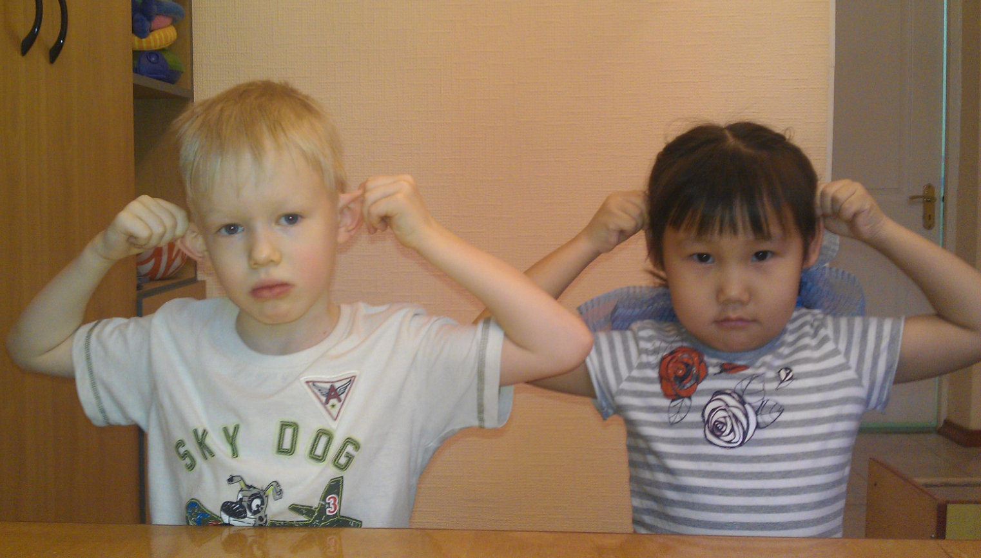
Упражнение «Ушки» Цель – энергетизация мозга. Ход: расправить и растянуть внешний край каждого уха одноименной рукой в направлении вверх – наружу от верхней части к мочке уха (пять раз). Помассировать ушную раковину.

Slide 12
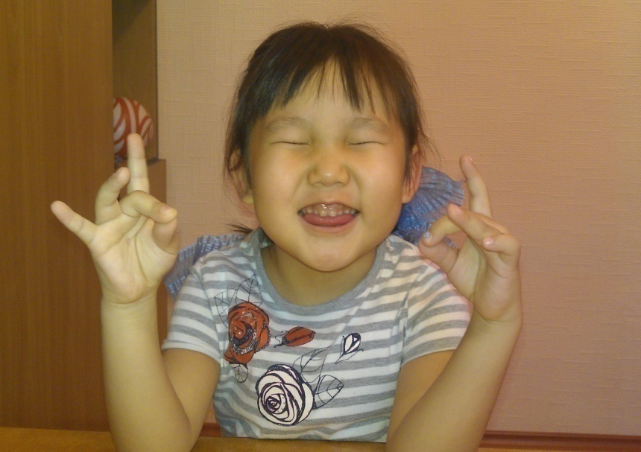
Упражнение «Колечко» Цель – развитие межполушарного взаимодействия. Ход: поочередно и как можно быстрее перебирать пальцы рук, соединяя в кольцо с большим пальцем последовательно указательный, средний и т.д. Упражнение выполняется в прямом порядке и обратно. Вначале упражнение выполняется поочередно каждой рукой, затем – двумя руками одновременно.

Slide 13
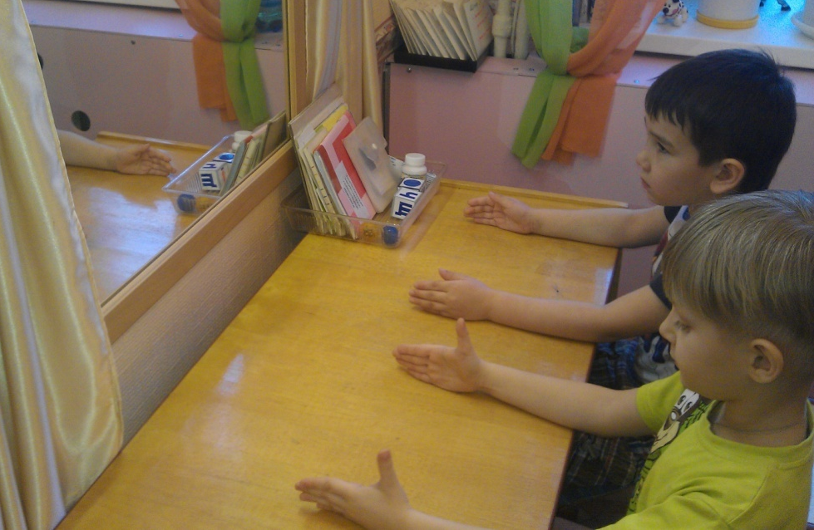
Упражнение «Кулак – ребро - ладонь». Цель – развитие межполушарного взаимодействия, самоконтроля и произвольности. Ход: ребенку показывают три положения руки на плоскости стола, последовательно сменяющих друг друга. Ребенок выполняет движения вместе с взрослым, затем по памяти в течение 8-10 повторений моторной программы.

Slide 14
Упражнение «Лезгинка» Цель – развитие межполушарного взаимодействия, произвольности и самоконтроля. Ход: ребенок складывает левую руку в кулак, большой палец отставляет в сторону, кулак разворачивает пальцами к себе. Правой рукой прямой ладонью в горизонтальном положении прикасается к мизинцу левой. После этого одновременно меняет положение правой и левой рук (6-8 раз).

Slide 15
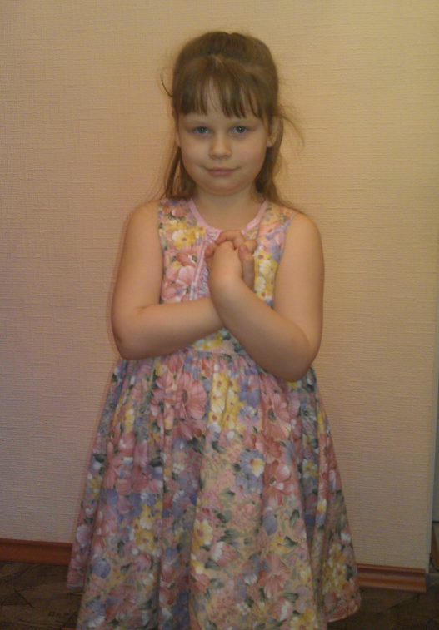
Упражнение «Замок» Цель - развитие межполушарного взаимодействия, произвольности и самоконтроля. Ход: скрестить руки ладонями друг к другу, сцепить пальцы в замок, развернуть руки к себе. Двигать пальцем, который укажет взрослый, точно и четко. Нежелательны движения соседних пальцев. Прикасаться к пальцу нельзя. В упражнении должны последовательно участвовать все пальцы обеих рук.

Slide 16
Упражнение «Ухо - нос» Цель - развитие межполушарного взаимодействия, произвольности и самоконтроля. Ход: взяться левой рукой за кончик носа, правой – за противоположное ухо. Одновременно отпустить руки, хлопнуть в ладоши, поменять положение рук «с точностью до наоборот».

Slide 17
Упражнение «Зеркальное рисование» Цель - развитие межполушарного взаимодействия, произвольности и самоконтроля, эдиминация зеркального восприятия. Ход: на чистом листе бумаги, одновременно обеими руками рисовать зеркальносимметричные рисунки, буквы. При выполнении этого задания расслабляются глаза и руки. Когда деятельность обоих полушарий синхронизируется, заметно увеличится эффективность работы всего мозга.

Slide 18
Упражнение «Ладушки» со словами и без, тренировка в быстром темпе Упражнение «Моторчик» пальцы в замок, большие пальцы прокручиваются вперед и назад Упражнение «Ходунки» большие и указательные пальцы крест-накрест перебираются Упражнение «Перекрест» сгибательные движения рук и ног крест – накрест : по одному разу, под счет, по два раза.

Slide 19
Дыхательные упражнения Цель –активизация работы стволовых отделов мозга, ритмирование правого полушария, энергетизация мозга.
1-й вариант: вдох, пауза, выдох, пауза. Выполнение дыхательных упражнений будет более эффективным, если подключить визуализацию (образное представление), т.е. подключить правое полушарие. Например, возможен образ желтого или оранжевого теплого шарика, «расположившегося» в животе, соответственно надувающегося и сдувающегося в ритме дыхания. При вдохе губы вытягиваются трубочкой и с шумом «пьют» воздух.
2-й вариант: дыхание только через левую, а потом только через правую ноздрю (при этом для закрытия правой ноздри используют большой палец правой руки, остальные пальцы смотрят вверх, а для закрытия левой ноздри применяют мизинец правой руки). Дыхание медленное, глубокое.
Дыхание только через левую ноздрю активизирует работу правого полушария, способствует успокоению и релаксации. Дыхание только через правую ноздрю активизирует работу левого полушария, способствует решению рациональных задач.

Slide 20
Подключая движение, игру, упражнения, развивая в движениях чувство собственного тела, мы помогаем ребенку активно всесторонне развиваться.

